Slide 1
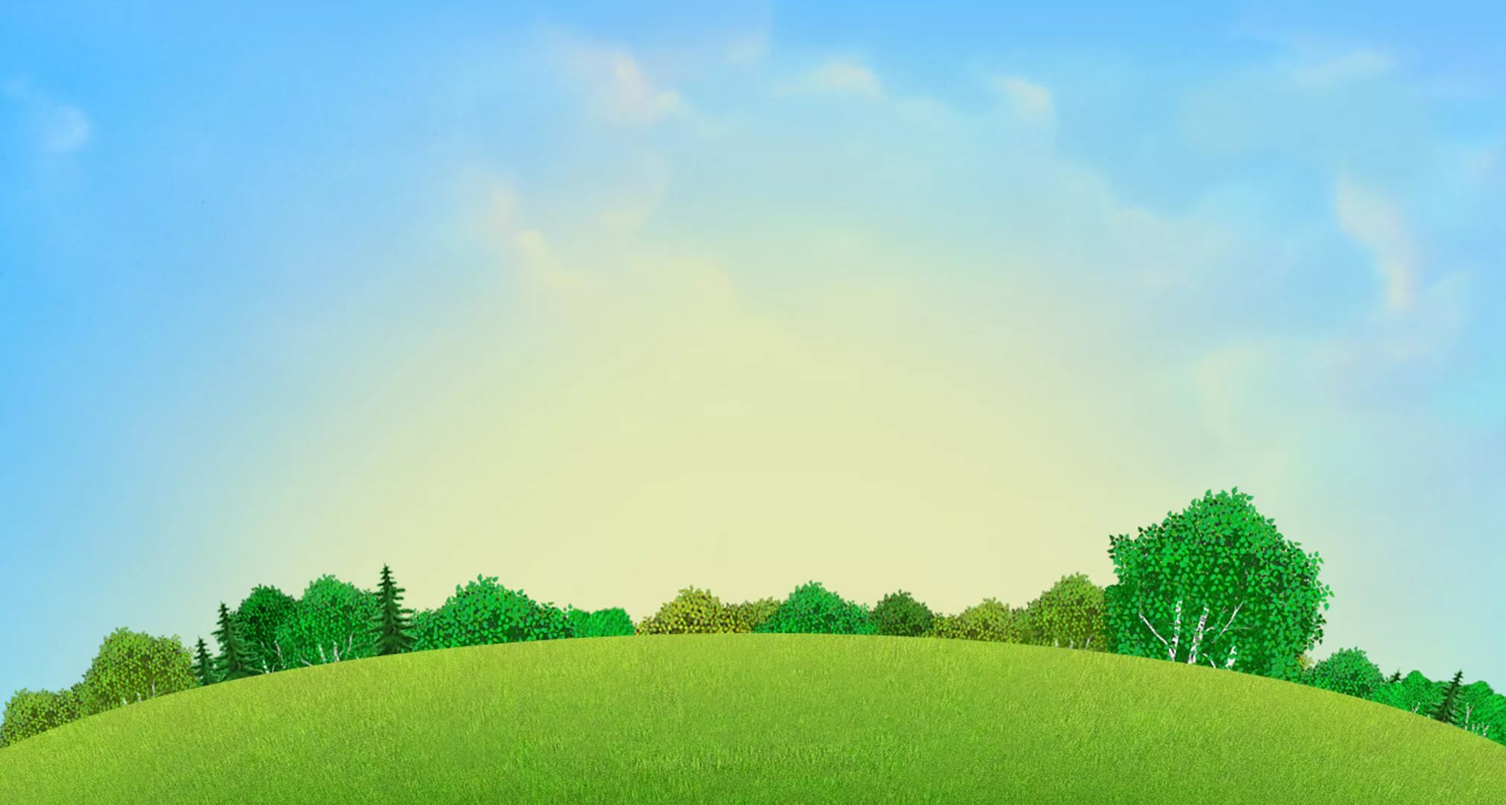
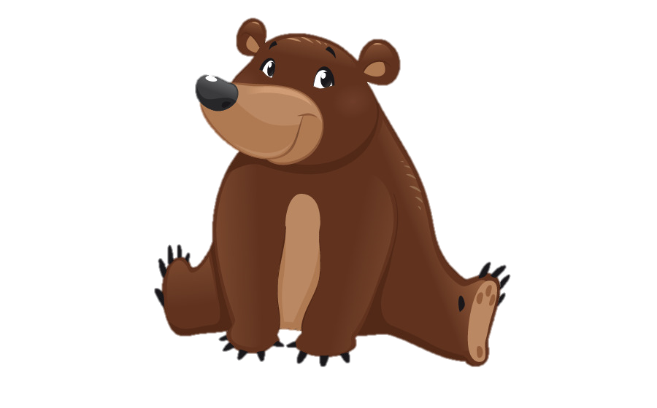
Муниципальное бюджетное дошкольное образовательное учреждение
детский сад «Олененок»
Занятие по физической культуре для детей средней группы
«У медведя во бору»
Подготовила:
Инструктор по физической культуре
Быкова Э.В.

Slide 2
Задачи
упражнять детей в перестроении в пары на месте;
в прыжках с приземлением на полусогнутые ноги;
развивать глазомер и ловкость при прокатывании мяча между предметами.

Slide 3
I часть
Ходьба и бег в колонне по одному.
Построение в шеренгу.

Slide 4
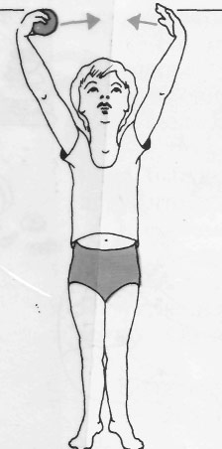
Общеразвивающие упражнения с мячом
1. И. п. - стойка ноги на ширине плеч, мяч в правой руке. Поднять руки через стороны вверх, переложить мяч в левую руку, опустить руки, вернуться в исходное положение (5-6 раз).

Slide 5
Общеразвивающие упражнения с мячом
2. И. п. - стойка ноги на ширине плеч, мяч в правой руке. Наклон вперед, коснуться мячом пола у левой ноги. Выпрямиться, переложить мяч в левую руку. То же к правой ноге (по 3 раза в каждую сторону).

Slide 6
Общеразвивающие упражнения с мячом
3. И. п. - сидя, ноги вместе, мяч лежит на стопах ног, руки в упоре сзади. Поднять прямые ноги, перекатить мяч на живот и поймать его; вернуться в исходное положение (5-6 раз).

Slide 7
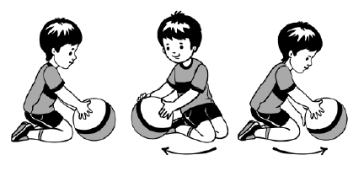
Общеразвивающие упражнения с мячом
4. И. п. - сидя на пятках, мяч в правой руке. Прокатить мяч вправо и влево вокруг туловища, перебирая его руками (по 3 раза в каждую сторону).

Slide 8
Общеразвивающие упражнения с мячом
5. И. п. -лежа на животе, ноги прямые, мяч в согнутых руках. Прогнуться, вынести мяч вперед-вверх, руки прямые; вернуться в исходное положение (4- 5 раз).

Slide 9
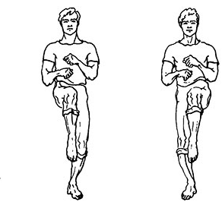
Общеразвивающие упражнения с мячом
6. И. п. - ноги слегка расставлены, мяч в правой руке. Прыжки на двух ногах с поворотом кругом в обе стороны в чередовании с небольшой паузой (на счет 1-8, повторить 3-4 раза).

Slide 10
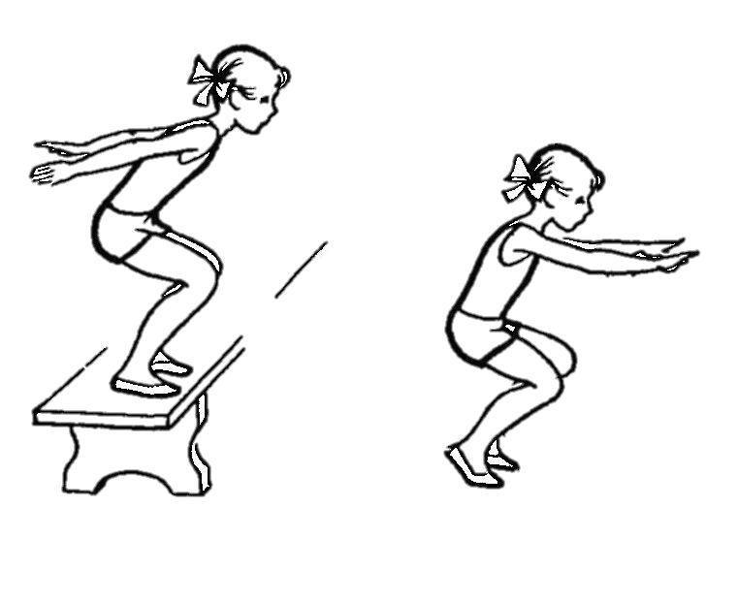
Основные движения
1. Прыжки со скамейки (высота 20 см) на резиновую дорожку (6-8 раз).

Slide 11
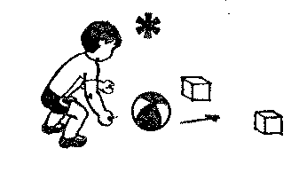
Основные движения
2. Прокатывание мяча между предметами (3 раза).

Slide 12
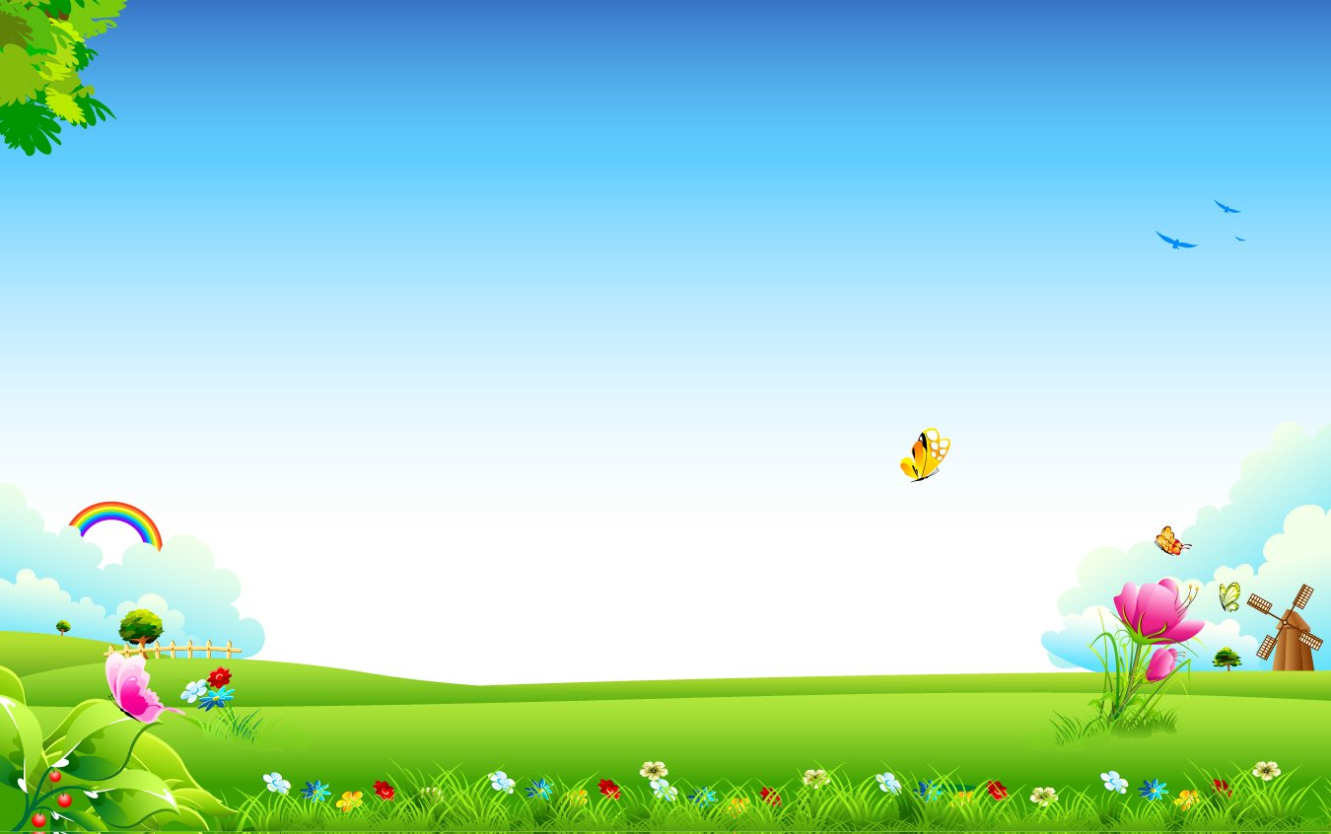
Подвижная игра «У медведя во бору»
Медведь садится на корточки и изображает сон (складывает ладошки, наклоняет голову и кладет ладошки под голову). Детки, имитируют прогулку по лесу и сбор грибов и ягод и складывают их в воображаемую корзинку. После того, как воспитатель произносит стишок
У медведя во бору
Грибы, ягоды беру.
А медведь не спит
И на нас рычит.
и произносит долгий звук «р-р-р-р», дети разбегаются. И кого догонит медведь становится следующим «медведем»

